Slide 1
모바일 스마트 시스템
- 스마트화재경보시스템 -
1414048 김민규
1611147 임수현

Slide 2
목차
화재경보시스템 소개
화재경보시스템 구현 코드
코드의 기능과 작동방식
회로도
최종영상

Slide 3
화재경보시스템 이란?
화재 발생 시 전등 점멸 및 경고음을 발생하여 주위에 화재 발생 상황을 알리는 동시에 사용자에게 이메일을 전송하여 화재 발생 상황을 전달하는 시스템
카메라를 부착하여 화재 감지 시 일정 시간 동안 촬영하고 저장하여, 후에 화재의 원인을 정확히 규명하고자 하는 목적을 가지고 있음

Slide 4
코드
#include <stdio.h>
#include <stdlib.h>
#include <string.h>
#include <errno.h>
#include <wiringPi.h>
#include <wiringPiSPI.h>
#include <unistd.h>
#include <softTone.h>
#define FLAME 8 //GPIO 8번핀을 불꽃감지센서 포트로 설정
#define SPI_CHANNEL 0
#define SPI_SPEED 100000
#define LED1 4
#define SPEAKER 1
int read_mcp3202_adc(unsigned char adcChannel) //MCP3202가 보내는 데이터를 출력하는 함수
{
unsigned char buff[3];
int adcValue = 0;

Slide 5
코드
//MCP3202에게 아날로그 값을 읽어들여 마스터에게 보내라는 명령을 보내기위하여
//1byte씩 버퍼에 명령을 넣는 작업을 수행한다.
buff[0] = 0x01;
buff[1] = 0xa0 & ((adcChannel & 0x01) << 6);
buff[2] = 0x00;
digitalWrite(FLAME, 0); //CE0핀의 출력을 끔으로서 slave에게 데이터를 보낼 준비를 한다.
wiringPiSPIDataRW(SPI_CHANNEL, buff, 3);
digitalWrite(FLAME, 1); //CS핀에서 HIGH 출력한다.
buff[1] = 0x0F & buff[1]; //들어온 데이터만 필터링 하여 버퍼에 다시 저장한다.
adcValue = (buff[1] << 8) | buff[2]; //버퍼 안에 들어온 데이터를 합쳐 adcValue에 저장한다.
return adcValue;
}

Slide 6
코드
int main(void) {
int adcChannel = 0;
float adcVol = 0;
int scale = 1791;
char cmd[256];
char cmd2[256];
if (wiringPiSetup() == -1) { //wiringPi초기화
fprintf(stdout, "Unable to start wiringPi: %s\n", strerror(errno));
return 1;
}
if (wiringPiSPISetup(SPI_CHANNEL, SPI_SPEED) == -1) { //SPI를 읽어오기 위한 초기화 과정
fprintf(stdout, "wiringPiSPISetup Failed: %s\n", strerror(errno));
return 1;
}
softToneCreate(SPEAKER);
pinMode(LED1, OUTPUT);
pinMode(FLAME, OUTPUT); //CS핀을 출력포트로 설정한다.
digitalWrite(FLAME, 1); //CS핀에서 HIGH 출력한다.
system("clear"); //화면 지우기
while (1) {
adcVol = ((float)read_mcp3202_adc(adcChannel) / 4096.0f)*3.3f; //읽어온 값을 전압값으로 변환하여 adcVol에 저장
printf(" cds voltage = %f\n", adcVol); //화면에 adcVol값 출력

Slide 7
코드
while (1) {
adcVol = ((float)read_mcp3202_adc(adcChannel) / 4096.0f)*3.3f; //읽어온 값을 전압값으로 변환하여 adcVol에 저장
printf(" cds voltage = %f\n", adcVol); //화면에 adcVol값 출력
if((float)adcVol > 3.15)
{
softToneWrite(SPEAKER, scale); // notes[i]번째의 음계를 소리를
digitalWrite(LED1, HIGH);
sprintf(cmd,"raspivid -o video.h624 -fps 30 -t %d", 3000);
system(cmd);
sprintf(cmd2,"mutt -s warning!fire!! ralskwo@gmail.com < /dev/null");
system(cmd2);
while(1) //불이 계속 나있는 상태라면
{
system("clear");
adcVol = ((float)read_mcp3202_adc(adcChannel) / 4096.0f)*3.3f; //읽어온 값을 전압값으로 변환하여 adcVol에 저장
printf(" cds voltage = %f\n", adcVol); //화면에 adcVol값 출력
softToneWrite(SPEAKER, scale); // notes[i]번째의 음계를 소리를
digitalWrite(LED1, HIGH);
delay(500);

Slide 8
코드
softToneWrite(SPEAKER, 0); // 소리를 멈추고
digitalWrite(LED1, LOW);
delay(500); // 500ms(0.5초) 대기
if((float)adcVol < 3.15)
{
break;
}
system("clear");
}
}
else
{
softToneWrite(SPEAKER, 0); // 소리를 멈추고
digitalWrite(LED1, LOW);
}
delay(200);
system("clear"); // 화면 지우기
}
return 0;
}

Slide 9
프로그램의 기능과 작동 방식
전체 코드 틀 : 조도감지센서
불꽃감지센서가 디지털 신호를 받아들이므로 아날로그 신호를 디지털 신호로 변환할 수 있는 조도감지센서의 코드 틀을 사용
불꽃감지센서의 입력 값을 특정하고, 특정 값 이상일 경우 :
스피커와 LED가 작동하여 경고음을 울리고, 카메라로 화재 상황 영상을 촬영 및 저장
mutt서버를 활용하여 메일 서비스 구축 – 화재 발생시 이용자의 GMAIL 로 경고메일 발송

Slide 10
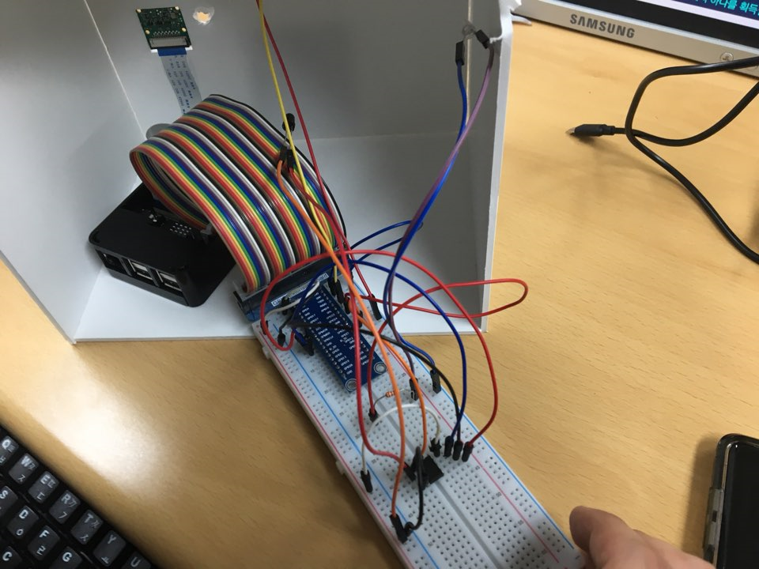
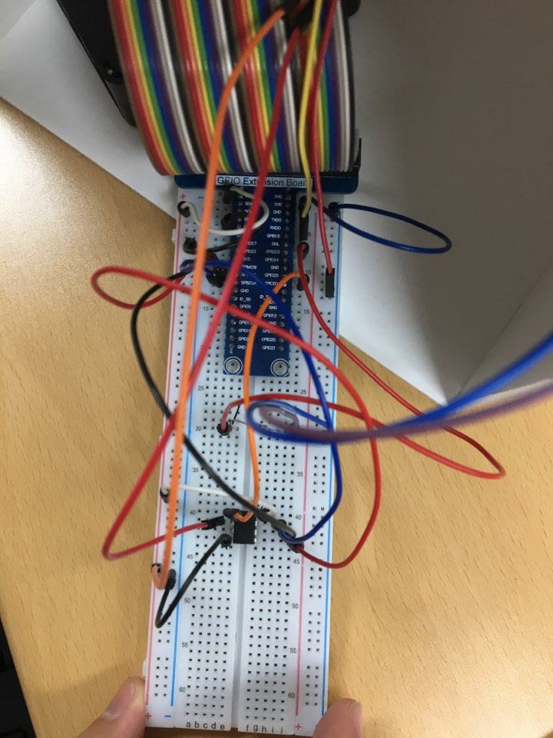
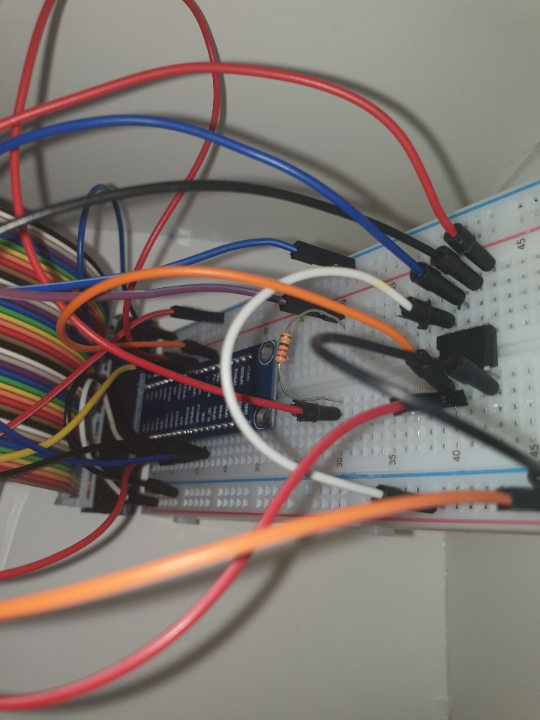
회로도

Slide 11
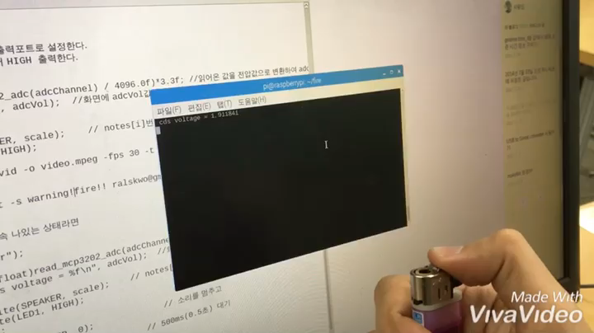
최종 영상

Slide 12
감사합니다

